Slide 1
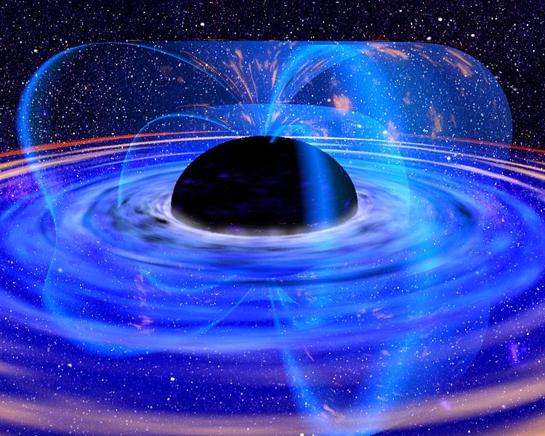
Чорні діри

Slide 2
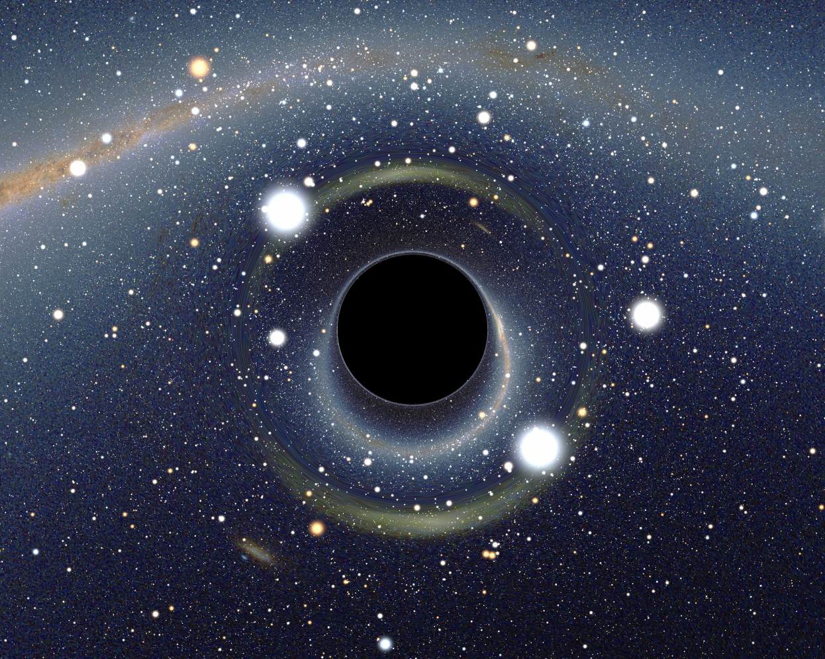
Чорна діра — астрофізичний об'єкт, який створює настільки велику силу тяжіння, що жодні, як завгодно швидкі частинки, не можуть покинути його поверхню, в тому числі світло.

Slide 3
Історія
Лаплас 1787 року вперше розрахував розмір
тіла з густиною води, на поверхні якого друга
космічна швидкість дорівнює швидкості
світла. Таке тіло для зовнішнього спостерігача
було б абсолютно чорним. Протягом XIX століття ідея тіл, невидимих
внаслідок своєї масивності, не викликала великого інтересу у вчених. Це
було пов'язано з тим, що в рамках класичної фізики швидкість світла не
має фундаментального значення. Проте в кінці XIX — початку XX століття
було встановлено, що сформульовані Дж.
Максвелломзакони електродинаміки, з одного боку, виконуються у всіх
інерціальних системах відліку, а з іншого боку, не володіють
інваріантністю щодоперетворень Галілея. Це означало, що існуючі у
фізиці уявлення про характер переходу від однієї інерціальної системи
відліку до іншої потребують значного коректування.

Slide 4
В ході подальшої розробки електродинаміки Г. Лоренцем була
запропонована нова система перетворень просторово-часових координат
(відомих сьогодні як перетворення Лоренца), щодо яких рівняння Максвелла
залишалися інваріантними. Розвиваючи ідеї Лоренца, А. Пуанкареприпустив, що
всі інші фізичні закони також інваріантні щодо цих перетворень.
У 1905 році А. Ейнштейн використав концепції Лоренца і Пуанкаре у
своїй спеціальній теорії відносності (СТО), в якій роль закону перетворення
інерційних систем відліку остаточно перейшла від перетворень Галілея до
перетворень Лоренца. Класична (галілеївсько-інваріантна) механіка була при
цьому замінена на нову, Лоренц-інваріантну релятивістську механіку. В рамках
останньої швидкість світла виявилася граничною швидкістю, яку може розвинути
фізичне тіло, що радикально змінило значення чорних дір у теоретичній фізиці.
Однак ньютонівська теорія тяжіння (на якій базувалася первісна теорія чорних
дір) не є Лоренц-інваріантною. Тому вона не може бути застосована до тіл, що
рухаються з наближеною до світлової і світловими швидкостями.
Позбавлена цього недоліку релятивістська теорія тяжіння була створена, в
основному, Ейнштейном (сформулював її остаточно до кінця 1915 року) і
отримала назву загальної теорії відносності (ЗТВ). Саме на ній і грунтується
сучасна теорія чорних дір.

Slide 5
В 1970-х Стівен Хокінг теоретично передбачив квантове випромінювання мікроскопічних чорних дір (розміром менших за атомне ядро). Такі чорні діри могли утворитися в момент Великого Вибуху і залишитися донині. Первинні чорні діри спостерігати неможливо, тому вони залишаються гіпотетичними.
У 2000-х роках встановлено, що в центрі практично кожної галактики розташована надмасивна чорна діра, а також ту особливу роль, яку відіграють чорні діри в утворенні галактик.

Slide 6
Будова
Чорна діра може мати три фізичні параметри: масу,електричний заряд і момент імпульсу. Навколо чорної діри можна побудувати уявну поверхню, з-під якої не може виходити випромінювання, така поверхня називається горизонтом подій.
Область простору-часу поблизу чорної діри, розташована між горизонтом подій і межею статичності називається ергосферою. Об'єкти, що знаходяться в межах ергосфери, неминуче обертаються разом з чорною дірою за рахунок ефекту Ленза — Тіррінга. Ергосфера має форму сфероїда, менша піввісь якого рівна радіусу горизонту подій, більша — подвоєному радіусу.
В надрах чорної діри кривина сили гравітації сягає нескінченності в області, яка називаєтьсясингулярністю. Для чорних дір, які не обертаються, сингулярність має форму точки. Сингулярність чорної діри, яка обертається, має форму кільця

Slide 7
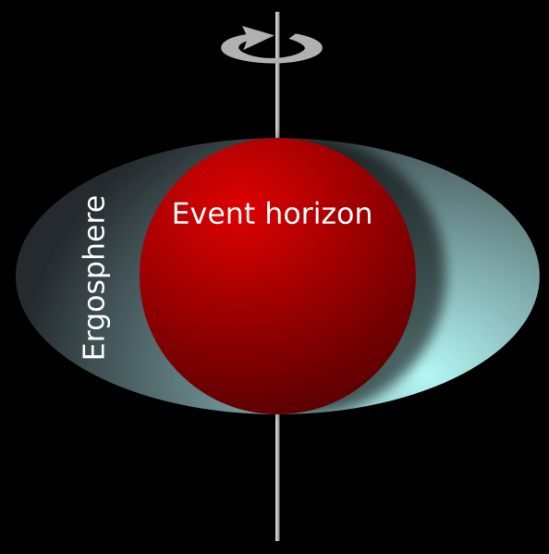
Ергосфера являє собою еліпсоїд поза межами горизонту подій, об'єкти в ньому не можуть знаходитись в стані спокою.

Slide 8
Спостереження
Чорні діри зоряних мас спостерігаються у складі тісних подвійних систем.
Речовина зорі-супутника перетікає на чорну діру по спіралі. При цьому
Утворюється акреційний диск, який випромінює в рентгенівському і гамма-
діапазонах. Перша чорна діра була відкрита в 1967 в сузір'ї Лебедя. До 2004 р.
рентгенівський космічний телескоп RXTE достовірно виявив 15 чорних дір в
подвійних зоряних системах в нашій галактиці.
Маси гігантських чорних дір визначають по швидкостях зір в ядрах галактик. На
2004 р. таким чином визначені маси центральних чорних дір в 30 галактиках, в
тому числі і в нашій.
Також чорні діри можуть бути виявлені завдяки явищу гравітаційного
лінзування (при проходженні чорної діри між звичайною зорею і спостерігачем,
відбувається візуальне збільшення яскравості зорі, оскільки гравітаційне поле
чорної діри викривляє світлові промені). Це явище також називають кільцями
Ейнштейна.
Наймасивніша з відомих чорних дір має масу 6.6 млрд сонячних мас. Вона є
центральною чорною діркою у галактиці Мессьє 87.

Slide 9
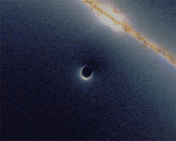
Моделювання гравітаційного лінзуваннячорною дірою, яка викривляє зображеннягалактики перед якою вона проходить.

Slide 10
Чорні діри у Всесвіті
З часу теоретичного передбачення чорних дір залишалося відкритим питання про їх існування,
тому що наявність рішення типу «чорна діра» ще не гарантує, що існують механізми утворення
подібних об'єктів у Всесвіті. З математичної точки зору відомо, що як мінімум
колапсгравітаційних хвиль в загальній теорії відносності стійко веде до формування пасткових
поверхонь, а отже, і чорної діри, як доведено Деметріосом Крістодулу в 2000-х роках (Премія
Шоу за 2011 рік).
З фізичної точки зору відомі механізми, які можуть призводити до того, що деяка область
простору-часу буде мати ті ж властивості (ту ж геометрію), що і відповідна область у чорної
діри.
В реальності через аккреції речовини, з одного боку, і (можливо) випромінювання Хокінга, з
іншого, простір-час навколо колапсара відхиляється від наведених вище точних розв'язків
рівнянь
Ейнштейна. І хоча в будь-якій невеликій області (крім околиць сингулярності) метрика
спотворена
не надто сильно, глобальна причинна структура простору-часу може відрізнятися
кардинально.
Зокрема, даний простір-час може, за деякими теоріями, вже й не мати горизонту подій. Це
пов'язано з тим, що наявність або відсутність горизонту подій визначається, серед іншого, і
подіями, що відбуваються в нескінченно віддаленому майбутньому спостерігача[.

Slide 11
Чорні діри зоряних мас
Чорні діри зоряних мас утворюються як кінцевий етап життя зірки, після повного
вигоряння термоядерного палива та припинення реакції зірка теоретично
повинна почати охолоджуватися, що призведе до зменшення внутрішнього тиску
і стиснення зірки під дією гравітації. Стиснення може зупинитися на певному
етапі, а може перейти в стрімкий гравітаційний колапс.
Залежно від маси зірки і обертального моменту можливі наступні кінцеві стани:
Згасла дуже щільна зірка, що складається в основному, залежно від маси, з гелію,
вуглецю, кисню, неону, магнію, кремнію або заліза (основні елементи
перераховані в порядку зростання маси залишку зірки). Такі залишки називають
білими карликами, маса їх обмежується зверху межею Чандрасекара.
Нейтронна зірка, маса якої обмежена межею Оппенгеймера — Волкова.
Чорна діра.
У міру збільшення маси залишку зірки відбувається рух рівноважної конфігурації
вниз по викладеній послідовності. Обертальний момент збільшує граничні маси
на кожному ступені, але не якісно, ​​а кількісно (максимум в 2-3 рази).

Slide 12
Надмасивні чорні діри
Дуже великі чорні діри, що розрослися за сучасними уявленнями, утворюють ядра більшості галактик. У їх число входить і масивна чорна діра в ядрі нашої галактики — Стрілець A*.
В даний час існування чорних дір зоряних і галактичних масштабів вважається більшістю вчених надійно доведеним астрономічними спостереженнями.
Американські астрономи встановили, що маси надмасивних чорних дір можуть бути значно недооцінені. Дослідники встановили, що для того, щоб зірки рухалися в галактиці М87 (яка розташована на відстані 50 мільйонів світлових років від Землі) так, як це спостерігається зараз, маса центральної чорної діри повинна бути як мінімум 6,4 мільярда сонячних мас, тобто в два рази більше нинішніх оцінок ядра М87, які становлять 3 млрд сонячних мас.
Для чорної діри в ядрі галактики гравітаційний радіус дорівнює 3•10¹⁵ см = 200 а.о., що в п'ять разів більше відстані від Сонця до Плутона. Критична щільність при цьому дорівнює 0,2•10⁻³ г/см³, що в кілька разів менше щільності повітря.

Slide 13
Первинні чорні діри
Первинні чорні діри в даний час носять статус гіпотези. Якщо в початкові моменти життя Всесвіту існували достатньої величини відхилення від однорідності гравітаційного поля і щільності матерії, то з них шляхом колапсу могли утворюватися чорні діри. При цьому їх маса не обмежена знизу, як при зірковому колапсі — їх маса, ймовірно, могла б бути досить малою. Виявлення первинних чорних дір представляє особливий інтерес у зв'язку з можливостями вивчення явища випаровування чорних дір.

Slide 14
Квантові чорні діри
Передбачається, що в результаті ядерних реакцій можуть виникати стійкі
мікроскопічні чорні діри,
так звані квантові чорні діри. Для математичного опису таких об'єктів
необхідна квантова теорія гравітації. Однак із загальних міркувань
досить імовірно, що спектр мас чорних дірок дискретний і існує
Мінімальна чорна діра — Планковська чорна діра. Її маса — близько
10⁻⁵ г, радіус — 10⁻³⁵ м. Комптонівська довжина хвилі планковської
чорної діри .По порядку величини дорівнює її гравітаційного радіусу.

Slide 15
Таким чином, всі «елементарні об'єкти» можна розділити на елементарні частинки (їх довжина
хвилі більше їх гравітаційного радіуса) і чорні діри (довжина хвилі менше гравітаційного
радіуса). Планковська чорна діра є прикордонним об'єктом, для неї можна зустріти
назвумаксимон, яке вказує на те, що це найважча з можливих елементарних частинок. Інший
Іноді вживається для її позначення термін — планкеон.
Навіть якщо квантові чорні діри існують, час їх існування вкрай малий, що робить їх
безпосереднє виявлення дуже проблематичним. Останнім часом запропоновано
експерименти з метою
виявлення ознак появи чорних дір в ядерних реакціях. Однак для безпосереднього синтезу
чорної діри у прискорювачі необхідна недосяжна на сьогодні енергія 10²⁶ еВ. Мабуть, в
реакціях надвисоких енергій можуть виникати віртуальні проміжні чорні діри.
Експерименти протон-протонних зіткнень з повною енергією 7 ТеВ на Великому адронному
колайдері показали, що цієї енергії недостатньо для утворення мікроскопічних чорних дір. На
підставі цих даних робиться висновок, що мікроскопічні чорні діри повинні бути важче 3,5-4,5
ТеВ в залежності від конкретної реалізації.

